Slide 1
ENG-02/04/05 การสร้างแก้ไขข้อมูลสูตรการผลิต
1. กระบวนการ (Process) | ENG-02/04/05 การสร้างแก้ไขข้อมูลสูตรการผลิต (BOM) ของรายการ WIP
2. ข้อมูลที่ต้องใช้ (In put) | เอกสารสูตรการผลิต Part วัตถุดิบ / Part Premix Part Revision
3. ขั้นตอนย่อย (Sub process) | การสร้างแฟ้มงาน การสร้าง Part revision การสร้าง/แก้ไข Bill of Material (BOM) (เลือกรายการที่ต้องการจัดทำ Check out part) การจัดเก็บข้อมูลเข้าระบบ (Check in all) ตรวจสอบการนำเข้าข้อมูลในระบบ
4. ความเสี่ยง (Risk) | R1. ข้อมูล Part วัตถุดิบ ไม่ครบถ้วน หรือไม่ถูกต้อง R2. ข้อมูล Part Premix ไม่ครบถ้วน หรือไม่ถูกต้อง R3. อ้างอิงเอกสารสูตรการผลิตผิด Revision R4. ข้อมูลสูตรการผลิตผิด
5. จุดควบคุม (Control point) | ตรวจสอบข้อมูลกับฝ่ายต้นทุน ตรวจสอบข้อมูลการรัน Code Part ของแผนก RD ตรวจสอบข้อมูลจากบัญชีแม่บท ตรวจสอบข้อมูลเปรียบเทียบกับสูตรทดลองจากแฟ้มพัฒนาผลิตภัณฑ์

Slide 2


Epicor UAT Environment
Presented by R&D

Slide 3

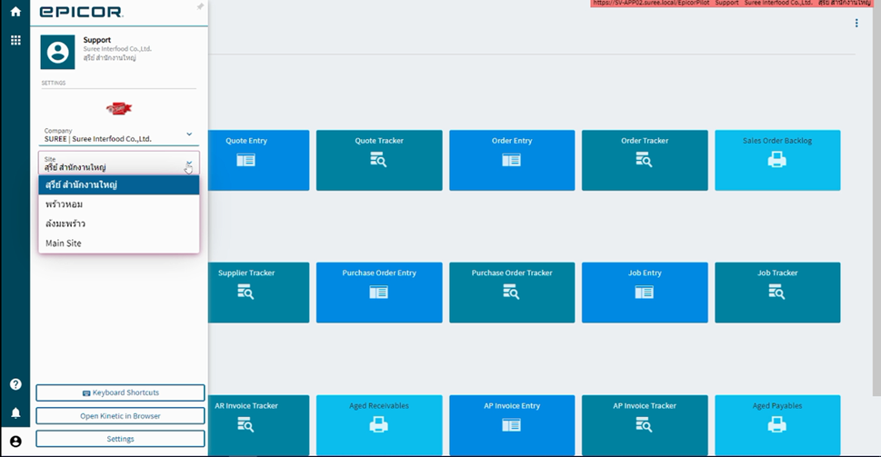
Login To Start
1. Log in เข้าระบบ
2. User สามารถเลือก Site การทำงานได้ (ตามสิทธิ์ที่ถูกกำหนด)

Slide 4


SU Part Monitor
BOM
CP Method Tracker
CP Engineering Workbench
CP Part
CP Part

Slide 5




Check Before
SU Part Monitor
Check ว่ามี Part หรือไม่
CP Method Tracker
Check ว่ามี BOM หรือไม่
CP Part
สำหรับสร้าง Part Revision
CP Engineering Workbench
สำหรับสร้าง BOM

Slide 6
SU Part Monitor

Slide 7
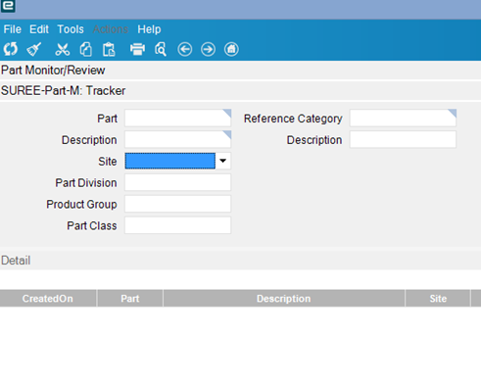
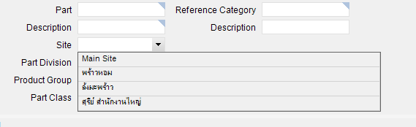
SU Part Monitor
เป็นวิธีตรวจสอบว่า ในระบบมีการสร้าง Part ที่ต้องใช้สำหรับการสร้าง BOM ของสูตรผลิตภัณฑ์นั้นๆ แล้วหรือไม่
1. ค้นหา SU Part Monitor ใน Menu
2. ระบุ Part (ถ้าทราบ Part) หรือ
ระบุ Description หรือ
ระบุ Reference Category
3. สามารถเลือก Site ได้
4. กด Refresh

Slide 8
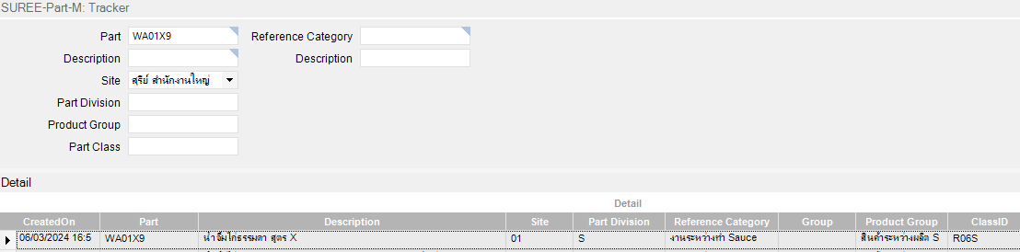
SU Part Monitor
เช่น ต้องการตรวจสอบ Part WIP เนื้อน้ำจิ้มของน้ำจิ้มไก่ธรรมดา X ว่ามีในระบบแล้วหรือไม่
พิมพ์ค้นหา Part ระบุ WA01X9 พบว่า มี Part นี้ในระบบแล้ว

Slide 9
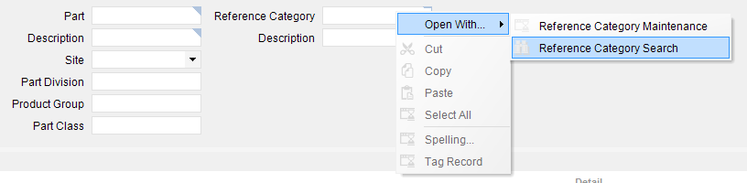
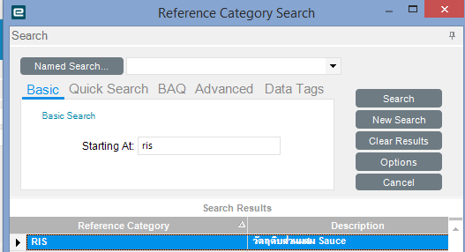
SU Part Monitor
วิธีค้นหาจาก Reference Category
1. กด Click ขวา
2. เลือก Reference Category Search
3. เช่น ต้องการค้นหาวัตถุดิบส่วนผสม Sauce ระบุคำค้นหา RIS
4. กด Search

Slide 10
CP Method Tracker

Slide 11
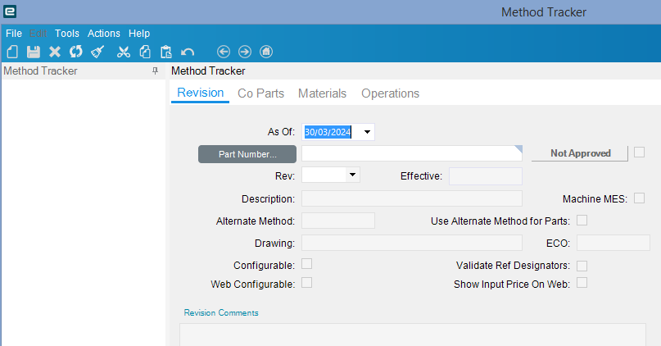
CP Method Tracker
เป็นวิธีตรวจสอบว่า ในระบบมี BOM/BOO ของสูตรผลิตภัณฑ์นั้นๆ แล้วหรือไม่
1. ค้นหา CP Method Tracker ใน Menu
2. กด Part Number เพื่อค้นหา BOM ของสูตรผลิตภัณฑ์ที่ต้องการตรวจสอบ

Slide 12
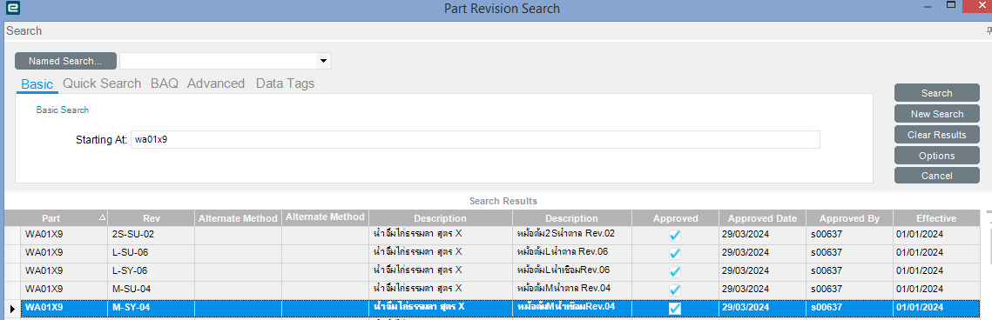
CP Method Tracker
ตัวอย่าง : ต้องการตรวจสอบ BOM ของสูตรน้ำจิ้มไก่ธรรมดา X หม้อต้ม M น้ำเชื่อม
ระบุ Part number ของน้ำจิ้มไก่ธรรมดา X เป็น WA01X9 และกด Search
พบ Part ของน้ำจิ้มไก่ธรรมดา X ในระบบ

Slide 13
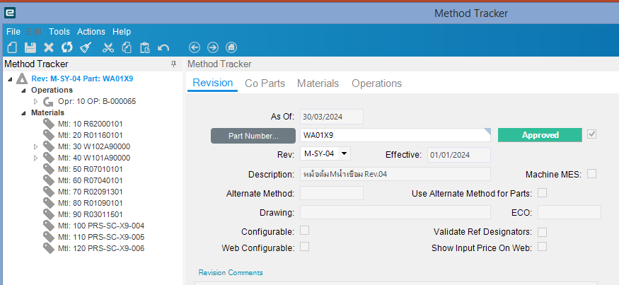
CP Method Tracker
เลือก Part สูตรน้ำจิ้มไก่ธรรมดา X หม้อต้ม M น้ำเชื่อม
กรณีสูตรมี BOO/BOM แล้วจะพบข้อมูลในส่วนของ Operations (BOO) และ Materials (BOM)

Slide 14
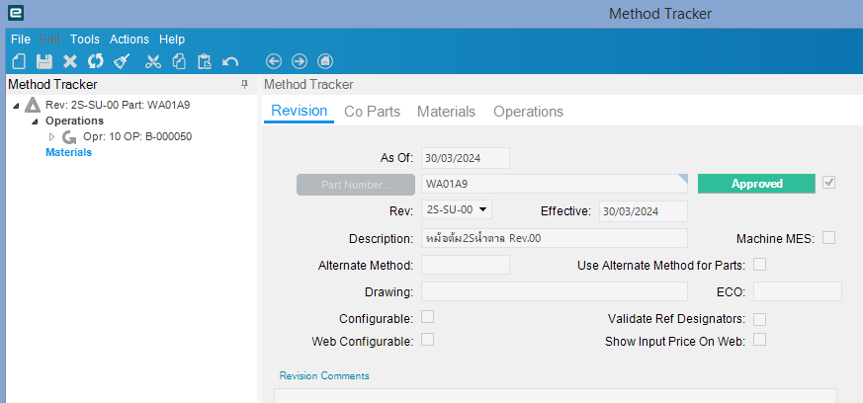
CP Method Tracker
ตัวอย่างสูตรน้ำจิ้มไก่ธรรมดา A หม้อต้ม 2S น้ำตาล Rev.00
กรณีสูตรมี BOO แต่ไม่มี BOM จะพบข้อมูลในส่วนของ Operations (BOO) แต่ไม่พบข้อมูลส่วนของ Materials (BOM)

Slide 15
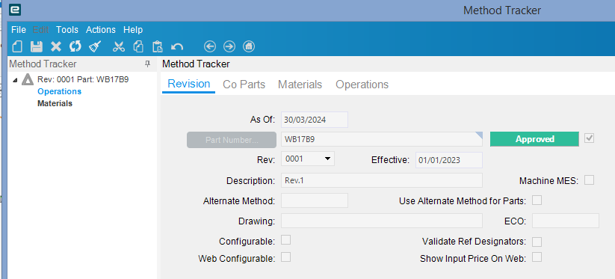
CP Method Tracker
ตัวอย่างสูตรน้ำจิ้มเป็ดย่าง B
กรณีสูตรไม่มีทั้ง BOO และ BOM จะไม่พบข้อมูลทั้งในส่วนของ Operations (BOO) และ Materials (BOM)

Slide 16
CP Part

Slide 17
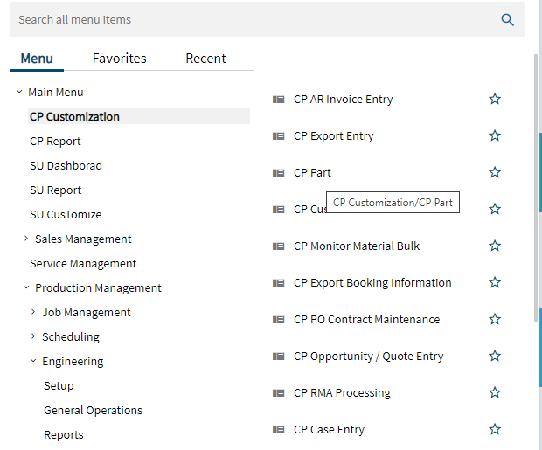
CP Part
เป็นวิธีตรวจสอบว่า สูตรผลิตภัณฑ์นั้นๆ มี Part Revision หรือไม่
วิธีเข้า CP Part สามารถทำได้ 2 รูปแบบ
แบบที่ 1
1. เลือก CP Customization
2. เลือก CP Part

Slide 18
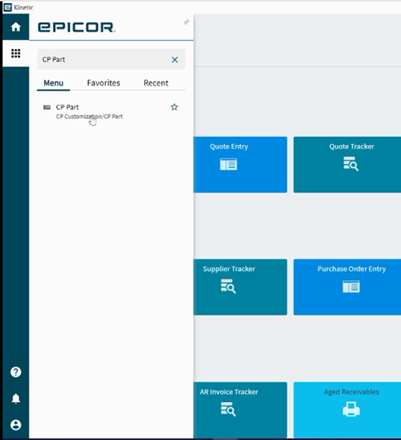
CP Part
แบบที่ 2
กดค้นหาโดยพิมพ์คำว่า CP Part

Slide 19
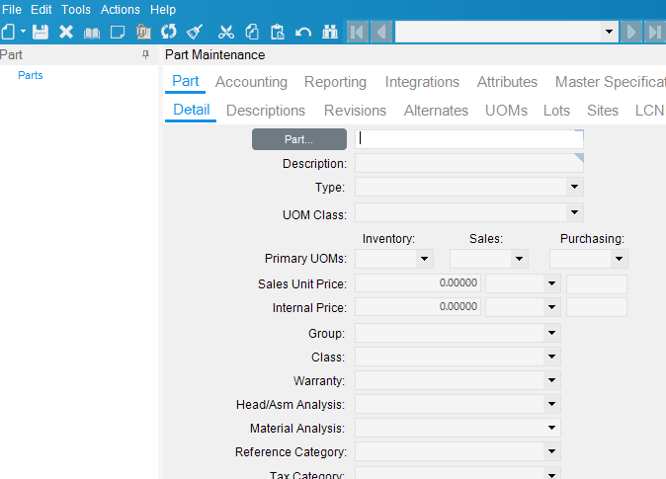
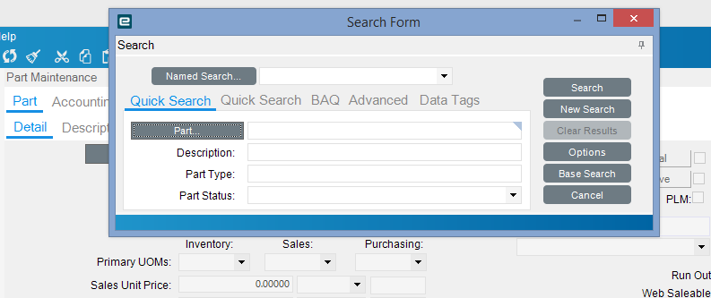
CP Part
ค้นหา Part ที่ต้องการตรวจสอบ
กด Part
ค้นหาด้วย Part number หรือ Word

Slide 20
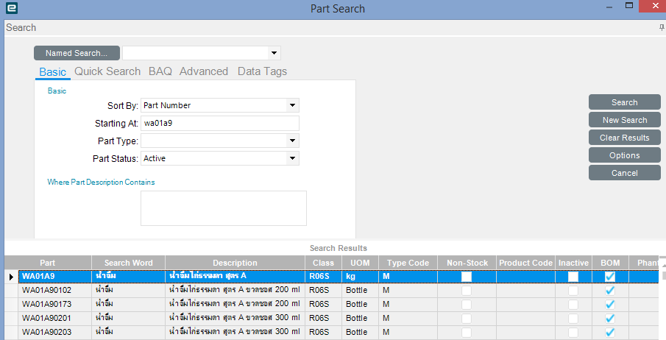
CP Part
ตัวอย่าง สูตรน้ำจิ้มไก่ธรรมดา A หม้อต้ม 2S น้ำตาล Rev.00
จากการตรวจสอบใน CP Method Tracker ของสูตรน้ำจิ้มไก่ธรรมดา A หม้อต้ม 2S น้ำตาล Rev.00 พบมี BOO แต่ไม่มี BOM
จากการตรวจสอบใน CP Part พบระบุมีการจัดทำ BOM แล้ว >> Click เข้าไปเพื่อตรวจสอบข้อมูล
Note :
สังเกต WIP เนื้อน้ำจิ้มจะมีหน่วยเป็น kg
ระบบแสดงข้อมูลว่ามีการจัดทำ BOM แล้ว

Slide 21
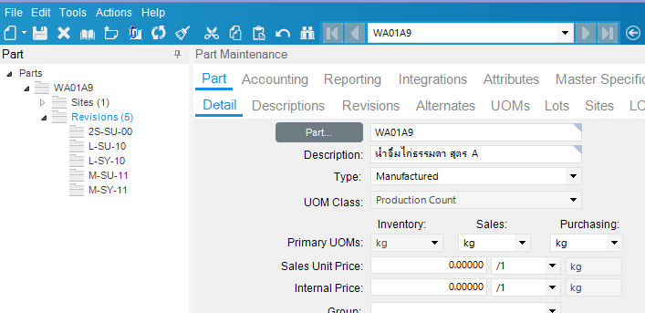
CP Part
เมื่อตรวจสอบแล้วพบว่า มีการสร้าง Part Revision เรียบร้อยแล้ว
ไม่ต้องสร้าง Part Revision ใหม่
สามารถไปดำเนินการสร้าง BOM ต่อในขั้นตอนของ CP Engineering Workbench (ดูรายละเอียดใน CP Engineering Workbench)

Slide 22
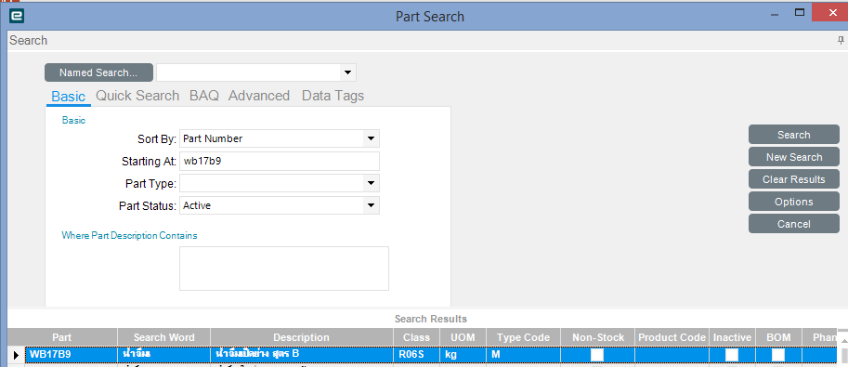
CP Part
ตัวอย่าง สูตรน้ำจิ้มเป็ดย่าง B
จากการตรวจสอบใน CP Method Tracker ของสูตรน้ำจิ้มเป็ดย่าง B ไม่พบการจัดทำ BOM
จากการตรวจสอบใน CP Part พบระบุ ยังไม่เคยจัดทำ BOM >> Click เข้าไปเพื่อตรวจสอบข้อมูล
Note :
สังเกต WIP เนื้อน้ำจิ้มจะมีหน่วยเป็น kg
ระบบแสดงข้อมูลว่า ไม่มีการจัดทำ BOM

Slide 23
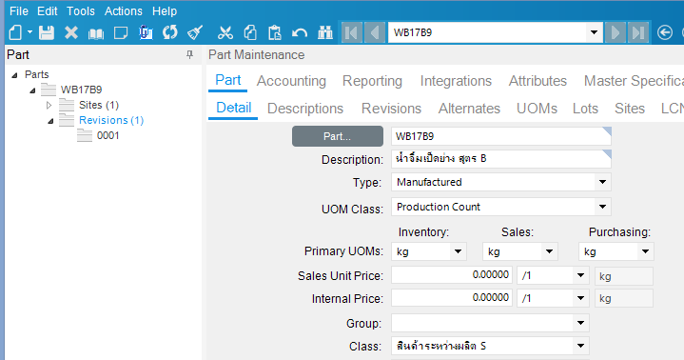
CP Part
เมื่อตรวจสอบแล้วพบว่า มีการสร้าง Part Revision เรียบร้อยแล้ว
ไม่ต้องสร้าง Part Revision ใหม่
สามารถไปดำเนินการสร้าง BOM ต่อในขั้นตอนของ CP Engineering Workbench (ดูรายละเอียดใน CP Engineering Workbench)

Slide 24
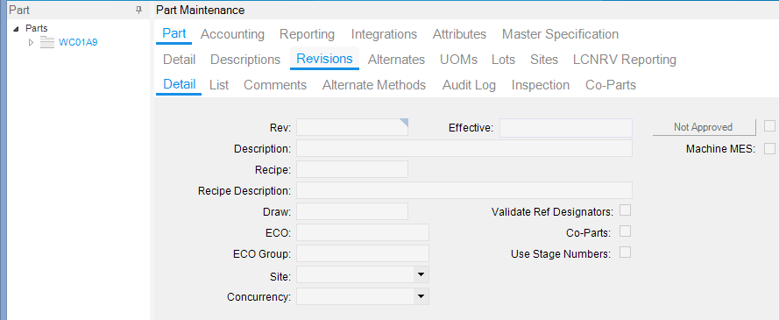
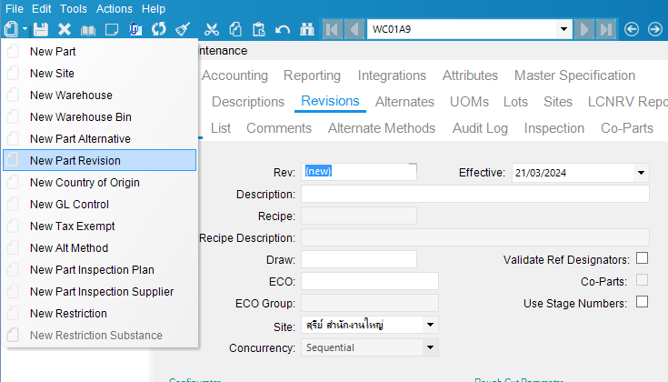
CP Part
กรณีพบว่า สูตรผลิตภัณฑ์นั้น ยัง ไม่มี Part Revision หรือ ต้องการสร้าง Revision ใหม่
กด Revision
กดสัญลักษณ์
กด New Part Revision

Slide 25
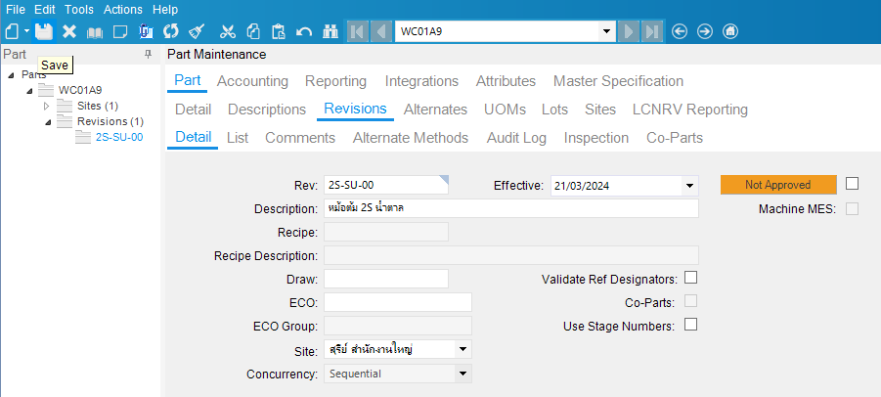


CP Part
กำหนด Rev.
กำหนด Description
กด Save
ระบบจะแสดง Part Revision ที่สร้างใหม่
เช่น สร้าง Rev.0 หม้อต้ม 2S น้ำตาลของ
สูตร ซอสไก่ผัดเม็ดมะม่วง A

Slide 26
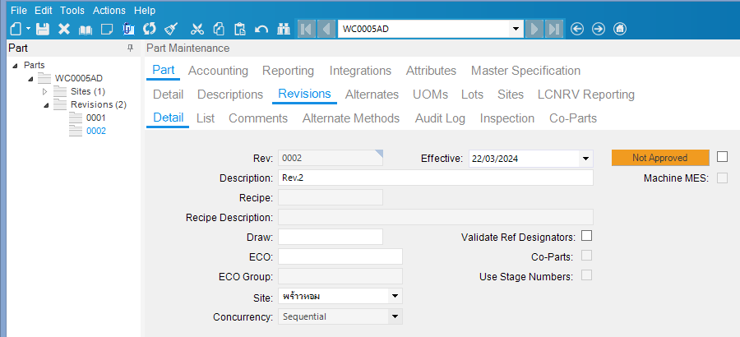
CP Part
ตัวอย่างสูตร กะทิ 5-7% AD เดิมมีการสร้าง Rev.0001 แล้ว แต่ต้องการสร้าง Rev.0002 เพิ่ม

Slide 27
CP Engineering Workbench (Part BOM)

Slide 28
SU Part Monitor
ตรวจสอบข้อมูล Part WIP เนื้อน้ำจิ้ม
ตรวจสอบข้อมูล Part วัตถุดิบ / Part Premix
Data Requested :
Part WIP เนื้อน้ำจิ้ม
Part วัตถุดิบ
Part Premix
Part Revision
BOM
CP Method Tracker
CP Engineering Workbench
ตรวจสอบ BOM
CP Part
ตรวจสอบ Part Revision
CP Part

Slide 29
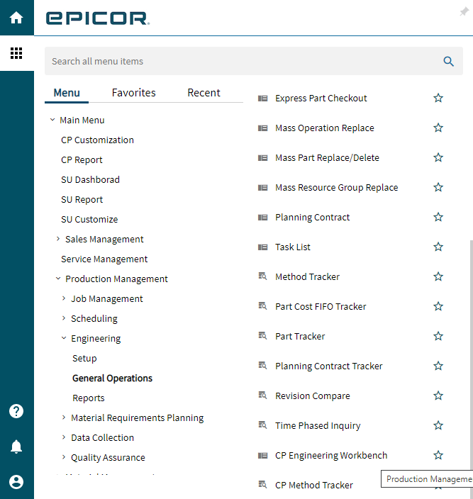
CP Engineering Workbench (Part BOM)
วิธีเข้า CP Engineering Workbench สามารถทำได้ 2 รูปแบบ
แบบที่ 1
1. เลือก Production management
2. เลือก Engineering
3. เลือก General operation
4. เลือก CP Engineering Workbench

Slide 30
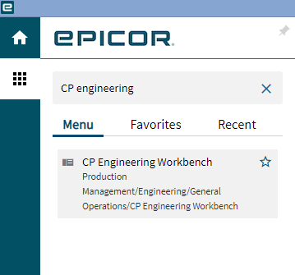
CP Engineering Workbench (Part BOM)
แบบที่ 2
กดค้นหาโดยพิมพ์คำว่า CP Engineering Workbench

Slide 31
สร้าง Group ID
กำหนดชื่อ Group ID
กำหนด Description
Check Out Part
เลือก Part ที่ต้องการ
สร้าง/แก้ไข BOM
กด Action
กด Check Out Part
เลือก Part
Add Materials
กด Save
Group ID
BOM
Approve and Check in All
นำข้อมูล Part กลับเข้าระบบ
กด Action
กด Group
กด Approve and Check in All

Slide 32
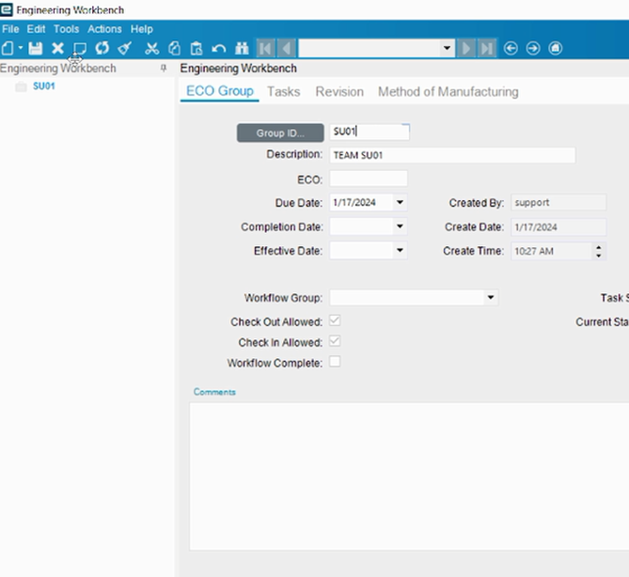

CP Engineering Workbench (Part BOM)
วิธีสร้าง Group ID
1. กำหนดชื่อ Group ID (ชื่อแฟ้มเอกสาร)
2. กำหนด Description
3. กด Save

Slide 33
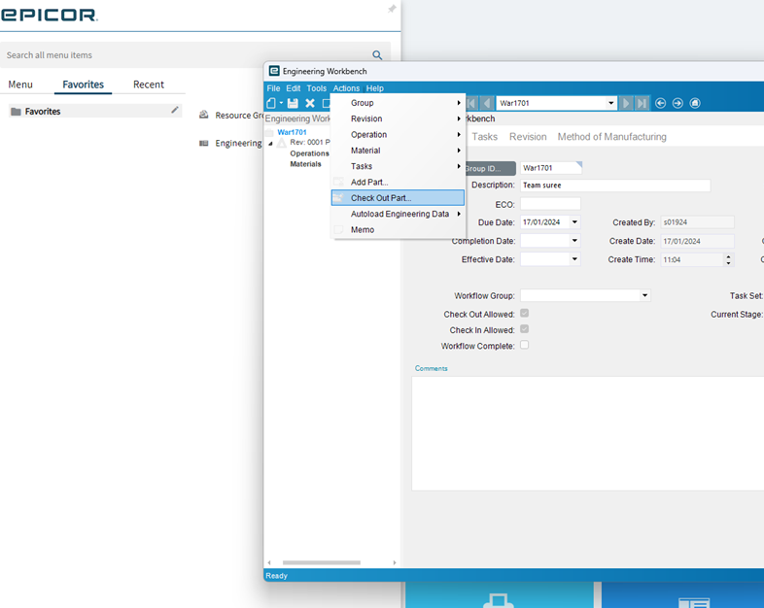
CP Engineering Workbench (Part BOM)
วิธีเลือก Part ที่ต้องการสร้าง/แก้ไข BOM
1. กด Action
2. กด Check out part เป็นการเลือก Part ที่ต้องการนำออกจากระบบมาสร้างหรือแก้ไข BOM

Slide 34
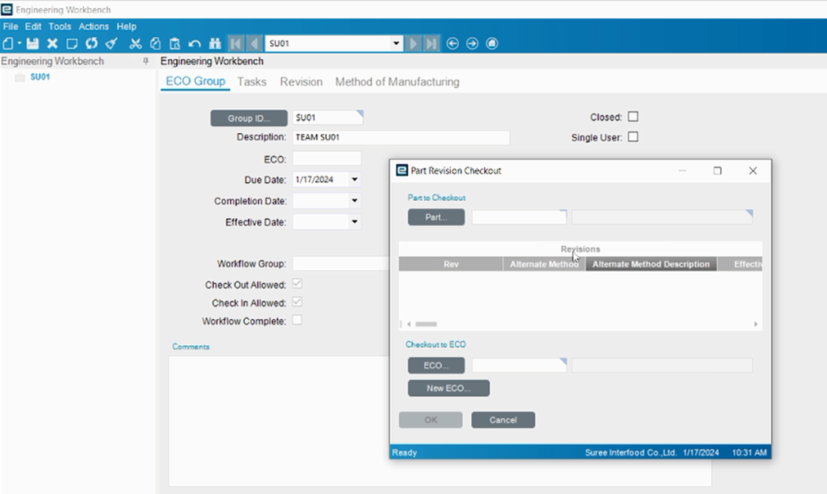
CP Engineering Workbench (Part BOM)
3. เลือก Part WIP เนื้อน้ำจิ้มที่ต้องการสร้างหรือแก้ไข BOM

Slide 35
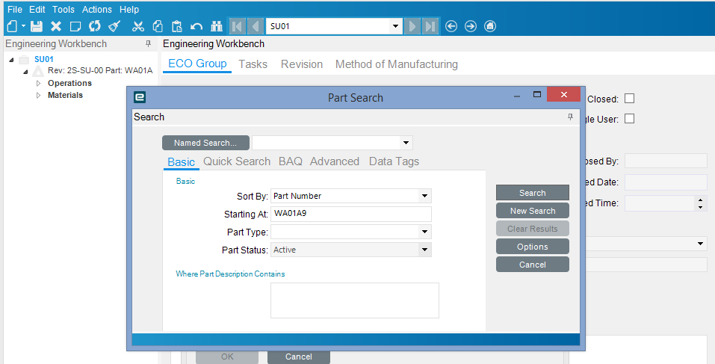
CP Engineering Workbench (Part BOM)
4. สามารถกดค้นหาได้จากทั้ง
Part Number หรือ Word
เลือก sort by
เริ่มค้นหาจาก (Starting At)
กด search
เช่น ต้องการหา Part WIP ของน้ำจิ้มไก่ธรรมดา A โดยค้นหาจาก Part Number

Slide 36
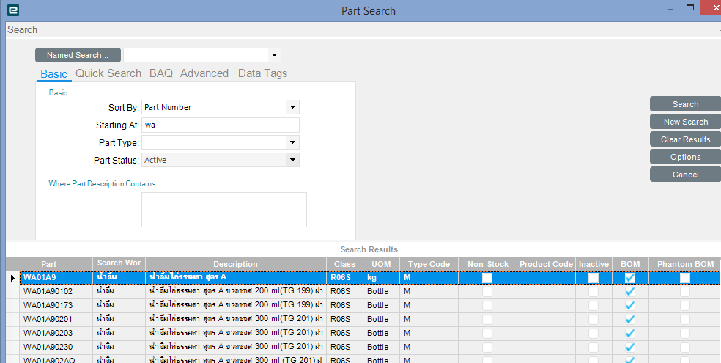
CP Engineering Workbench (Part BOM)
Note :
สังเกต WIP เนื้อน้ำจิ้มจะมีหน่วยเป็น kg
หาก มี BOM แล้วจะมีการแสดงเครื่องหมายในช่อง BOM
หากต้องการแก้ไข Part ไหนให้ Double click ที่ Part นั้น

Slide 37
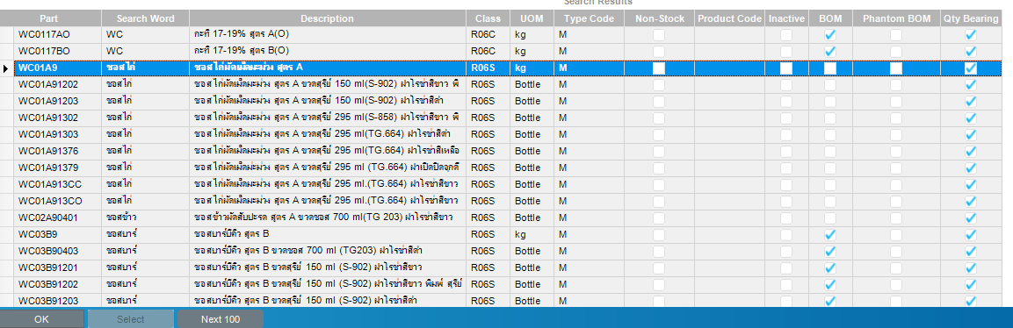
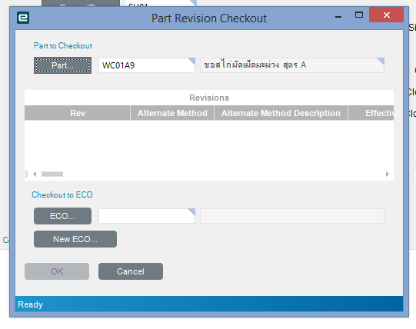

CP Engineering Workbench (Part BOM)
กรณี ไม่มี BOM สังเกตได้จากช่อง BOM จะไม่มีเครื่องหมายแสดง เช่น ซอสไก่ผัดเม็ดมะม่วง A และเมื่อ Double click เข้าไปจะพบว่า ไม่มี Rev.
การสร้าง BOM ต้องมี Part Revision
กลับไปสร้าง Part Revision ที่ CP Part ก่อน!!!!

Slide 38
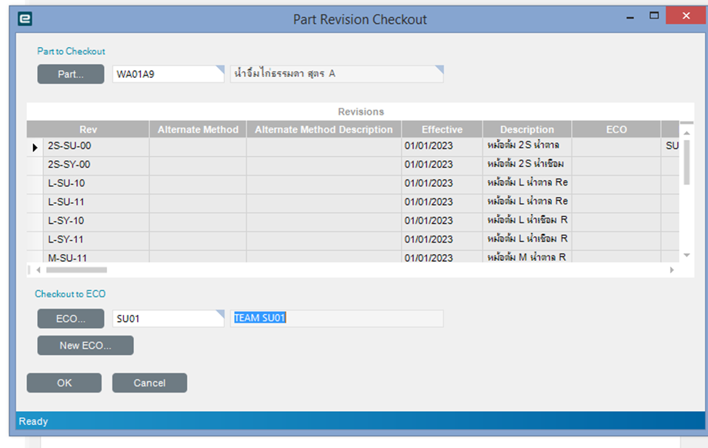

CP Engineering Workbench (Part BOM)
5. สูตรที่พร้อมสร้าง/แก้ไข BOM จะมี Rev.
เลือก Part ที่ต้องการสร้าง/แก้ไข เช่น เลือกสูตร
น้ำจิ้มไก่ธรรมดา A (หม้อ 2S น้ำตาล)
ระบุ Group ID ใน ECO
กด Tab จะขึ้น Description มาให้อัตโนมัติ
กด OK

Slide 39
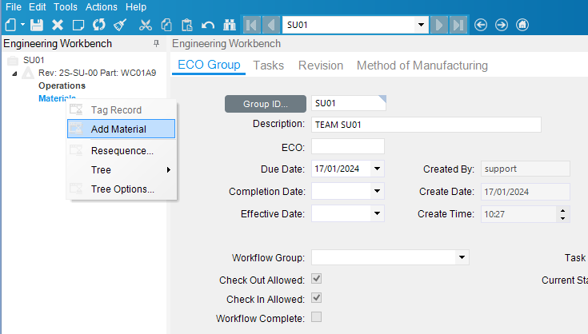
CP Engineering Workbench (Part BOM)
6. วิธีสร้าง BOM ใหม่
Click ขวา กด Add materials

Slide 40
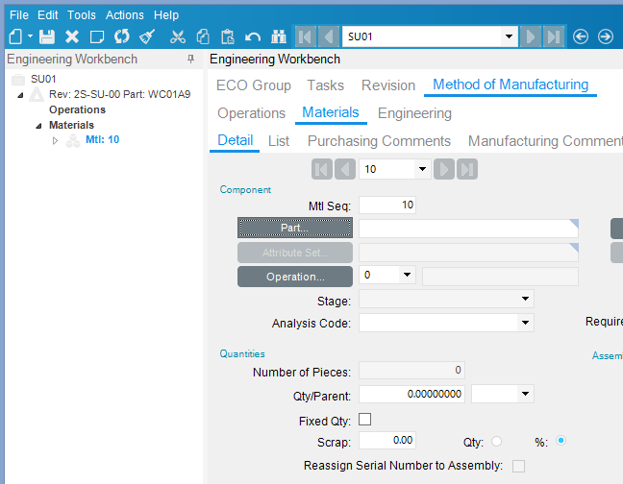
CP Engineering Workbench (Part BOM)
กด Part เพื่อเลือกวัตถุดิบ

Slide 41
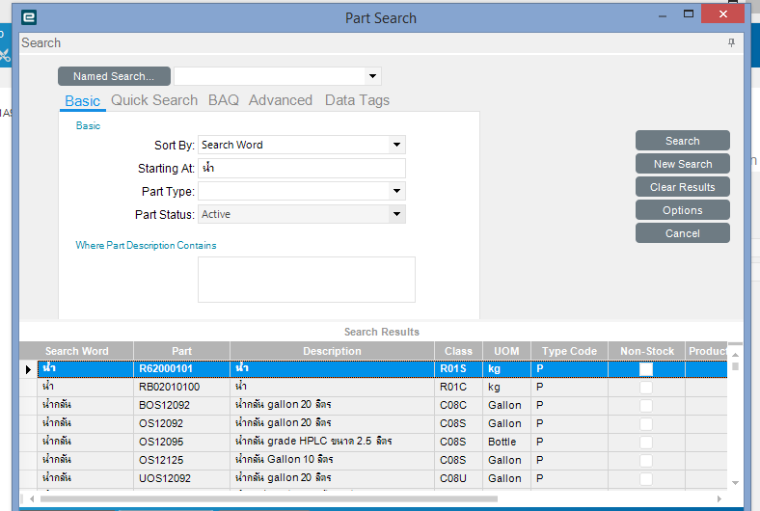
CP Engineering Workbench (Part BOM)
ค้นหาวัตถุดิบที่ต้องการโดย
กด Sort by ระบุคำค้นหา เช่น น้ำ
กด Double click วัตถุดิบน้ำ

Slide 42
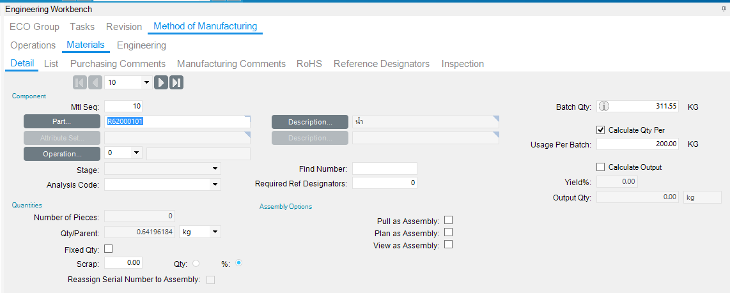

CP Engineering Workbench (Part BOM)
ระบุปริมาณวัตถุดิบที่ใช้ในสูตรโดยอ้างอิงจากเอกสารสูตร (SP-RD-FL-XXXX/X)
User per batch : ระบุน้ำหนักตามสูตร (กก.)
ระบุ %Yield
Output Qty : ระบุน้ำหนักรวมสูตร (กก.)
ระบบจะคำนวณน้ำหนัก Batch Qty (กก.) อัตโนมัติ
ระบบจะคำนวณ Qty/Parent (กก.) อัตโนมัติ
(จำนวนวัตถุดิบน้ำที่ใช้ต่อเนื้อน้ำจิ้ม 1 กก.
กด Save ทุกครั้งที่มีการเปลี่ยนแปลงข้อมูล

Slide 43
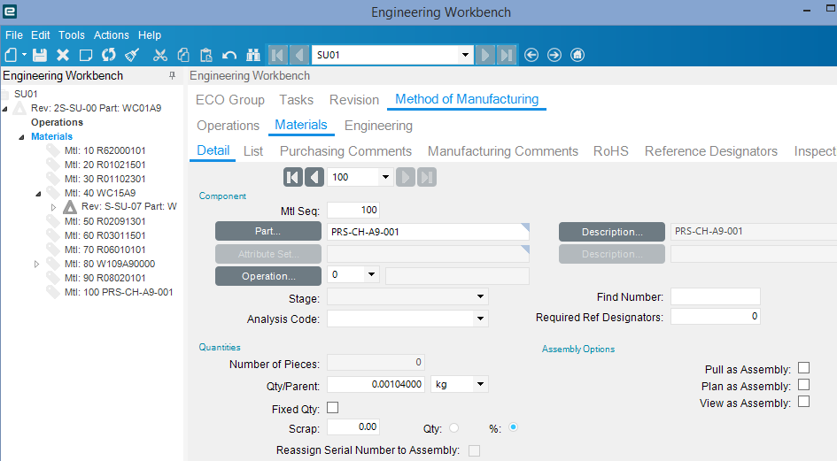
CP Engineering Workbench (Part BOM)
เพิ่มรายการวัตถุดิบจนครบทุกรายการตามสูตร
BOM สูตรซอสไก่ผัดเม็ดมะม่วง A / Rev.0

Slide 44
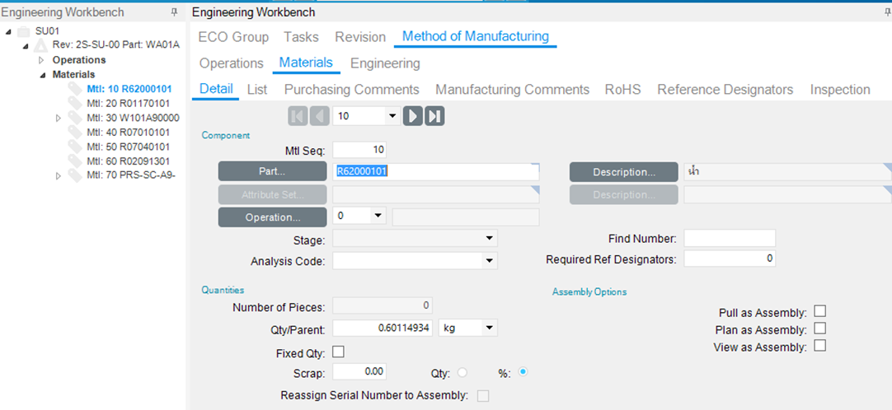
CP Engineering Workbench (Part BOM)
กรณีต้องการแก้ไข BOM
สามารถ Click เข้าไปแก้ไขในแต่ละรายการได้ เช่น ต้องการแก้ไขน้ำหนักวัตถุดิบน้ำ หรือต้องการเปลี่ยนรายการวัตถุดิบใหม่ สามารถกดเลือกวัตถุดิบใหม่ใน Part ได้

Slide 45
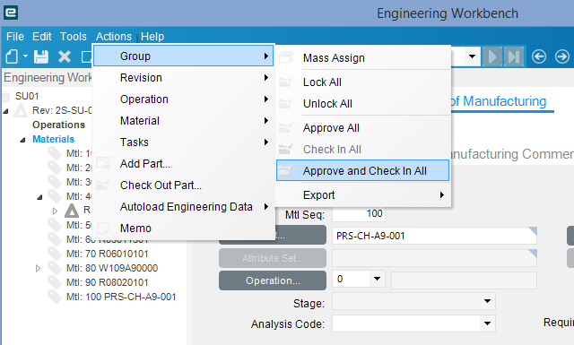
CP Engineering Workbench (Part BOM)
วิธีนำข้อมูล BOM ที่สร้าง/แก้ไข กลับเข้าระบบ
1. กด Action
2. กด Group
3. กด Approve and Check in All

Slide 46
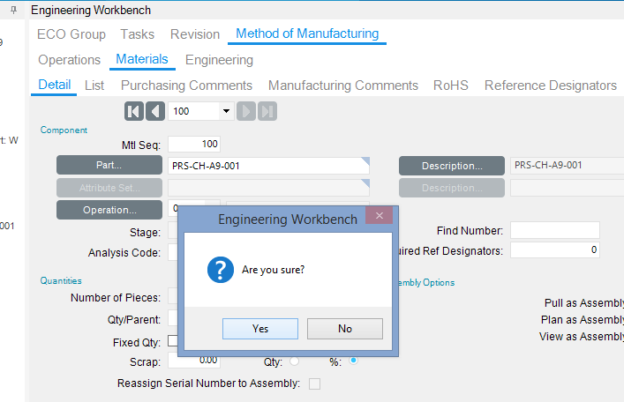
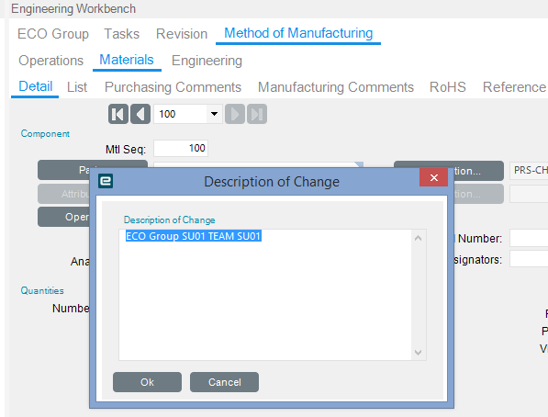
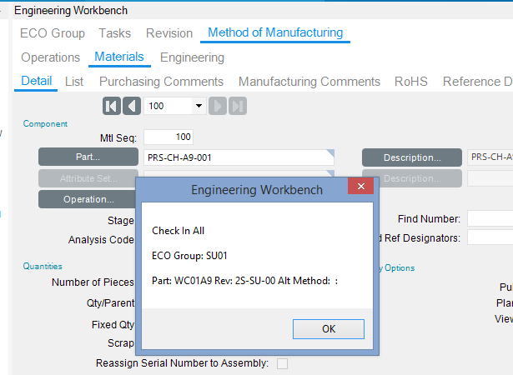

CP Engineering Workbench (Part BOM)
ระบบจะสอบถามเพื่อให้ยืนยันข้อมูลที่มีการเปลี่ยนแปลงหรือแก้ไข กด Yes และ OK

Slide 47
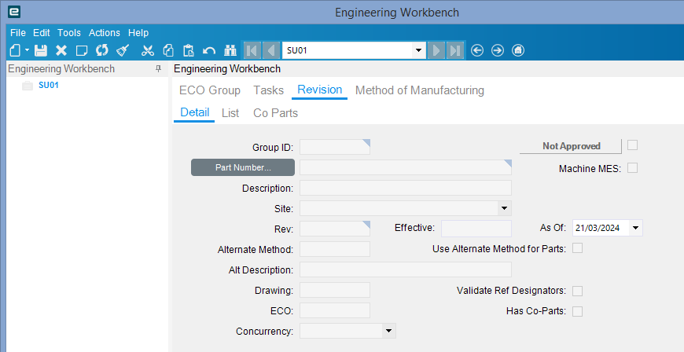
CP Engineering Workbench (Part BOM)
วิธีเรียกดูข้อมูล BOM ที่สร้างไว้
1. กด Revision
2. กด Part number

Slide 48
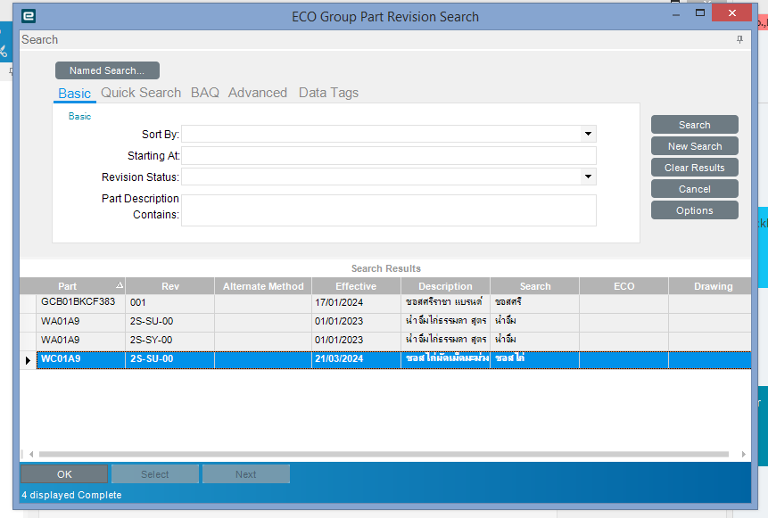
CP Engineering Workbench (Part BOM)
3. ค้นหาจาก Sort by และระบุ Part number ที่ช่อง Starting at หรือ
4. ค้นหาจากปุ่ม search ซึ่งเมื่อกดแล้วจะพบข้อมูลที่เพิ่งมีการแก้ไขหรือจัดทำในช่องด้านล่าง
5. สามารถเลือกดูข้อมูลแต่ละรายการได้
เช่น เรียกดูข้อมูล BOM ซอสไก่ผัดเม็ดมะม่วง A

Slide 49
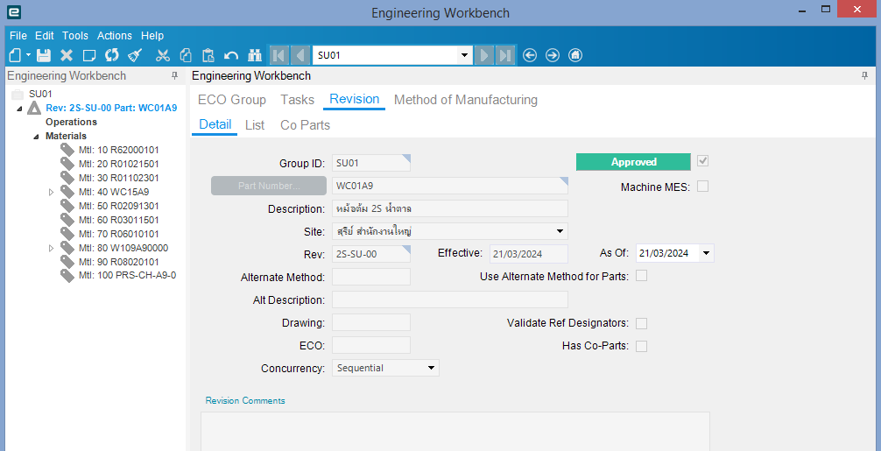
CP Engineering Workbench (Part BOM)
ข้อมูล BOM ซอสไก่ผัดเม็ดมะม่วง A ได้รับการ Approve และอยู่บนระบบ สามารถดึงไปใช้งานได้

Slide 50


Slide 51




















Icon
Home
New
Cut
Menu
Save
Copy
Help
Delete
Paste
Notification
Memo
Undo
User
Refresh
Search
Check
Clear
Home
Print report

Slide 52
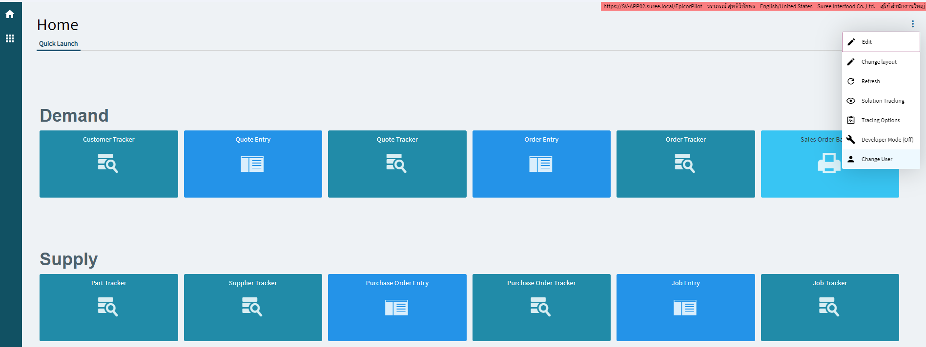

วิธีเปลี่ยน User

Slide 53
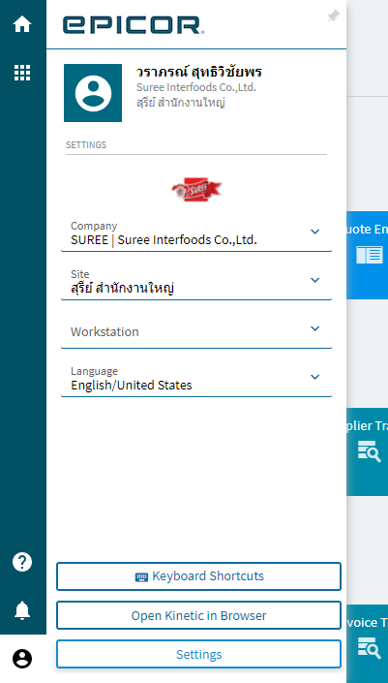
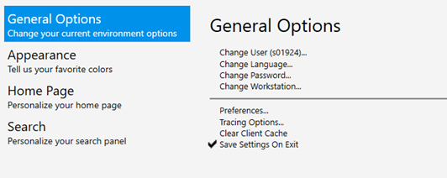
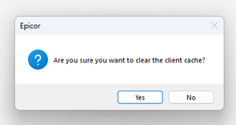
วิธี Clear Catch

Slide 54

วิธีปรับแต่งหน้าจอ

Slide 55

วิธีการจัดเก็บ Menu ใน Favorite
เลือก Menu ที่ต้องการโดยกด
Menu ที่เลือกไว้จะอยู่ใน Folder Favorites

Slide 56

Research & Development Department

